Slide 1
ギャップ分析
copyright © 2015 InterNous,inc. All rights reserved.

Slide 2
ギャップ分析
目次
1.目的
2.現状モデル（As-Is）（ⅰ）
3.現状モデル（As-Is）（ⅱ）
4.現状モデル（As-Is）（ⅲ）
5.ユーザー用画面の遷移図
6.現状モデルの特徴（ⅰ）
7.現状モデルの特徴（ⅱ）
8.将来モデルの特徴
9.あるべき姿
10.将来モデルの概略図
11.将来モデルの仕様
copyright © 2015 InterNous,inc. All rights reserved.

Slide 3
ギャップ分析
1.目的
当要求分析において、Tシャツ購入サイトの構築について検討したい。
まず、当該構築に必要となる業務要求およびシステム要求を満たす為のギャップ分析を行い、
現状モデル（As-Is)及び将来モデル（To-Be）のギャップを当該資料にて可視化する。
現状モデル（As-Is)は参考サイトとしてTシャツ購入サイト『Tshirt.st』（www.tshirt.st/）を
用いることとする。
copyright © 2015 InterNous,inc. All rights reserved.

Slide 4
ギャップ分析
2.現状モデル(As-Is)（ⅰ）
次頁以降にて、Tshirt.stのユーザー用画面の遷移図を示す。
copyright © 2015 InterNous,inc. All rights reserved.

Slide 5
ギャップ分析
3.現状モデル(As-Is)（ⅱ）
ユーザー用画面の遷移図（次頁）は以下の通り。
1.「メイン(商品選択/商品検索含む)」画面を基点として「色/サイズ選択フォーム」画面、
「決済確認」画面を経由することで、「購入完了」画面に遷移する事ができる。
2.「購入完了」画面に関しては「メイン」画面に遷移する事ができる。※１
※1の詳細は「5.ユーザー用画面の遷移図」にて明記。
copyright © 2015 InterNous,inc. All rights reserved.

Slide 6
ギャップ分析
4.現状モデル(As-Is)（ⅲ）
Tシャツ購入サイトは以下の画面にて構成される。
1.「ユーザー用画面」
次頁以降にて、ユーザー用画面の遷移図を示す。
copyright © 2015 InterNous,inc. All rights reserved.

Slide 7
ギャップ分析
5.ユーザー用画面の遷移図
メイン
(カテゴリー検索/商品選択)
色/サイズ選択
(在庫/値段確認)
商品カート
に入れる
購入確認
完了
購入完了
※１
copyright © 2015 InterNous,inc. All rights reserved.

Slide 8
ギャップ分析
6.現状モデルの特徴（ⅰ）
将来モデル設計の為、次頁以降にて現状モデルの特徴を整理する。
copyright © 2015 InterNous,inc. All rights reserved.

Slide 9
ギャップ分析
７.現状モデルの特徴（ⅱ）
・電話での購入も可能。
・「メイン」画面から「ショッピングカート」画面の経由、もしくはすることで
「購入確認」画面へ遷移することができる。
・購入完了後、登録した電話番号、もしくはメールアドレスに担当者から連絡がくる。
・ サービス利用にはメールの送受信可能な携帯もしくはパソコンが必要となる。
・「ブランドから探す」「カテゴリから探す」「おすすめから探す」「価格から探す」「タイムセール」が存在する。
・会員登録がある（登録なしでも購入可能）
・支払いは、クレジットカード決済、代金引換払い(要手数料)、銀行振込(前払い)の３つで行う。
copyright © 2015 InterNous,inc. All rights reserved.

Slide 10
ギャップ分析
８.将来モデルの特徴
・以上を踏まえた上で、次頁以降に将来モデルの特徴を示す。
copyright © 2015 InterNous,inc. All rights reserved.

Slide 11
ギャップ分析
９.あるべき姿
現状モデルは、長所である商品数の多さから、検索チョイスが多く、ユーザーが購入に至る前に
ページの離脱が見受けられる。
そこで、将来モデルにおいてはお客様に継続してサービスを利用していただけるよう、
サイトデザインのシンプル化、メールマガジンの配信やSNSのアカウントでもログインが可能とする。
上記改定案により、Tシャツとのコーディネート情報などをメルマガ配信することにより
集客率アップを見込める。
Facebook等のSNSアカウントでのログインの際にはログインの手間が簡略化され、より手軽に
サービスを利用できる。
次頁以降にてメイン画面から購入完了画面までの仕様を記載する。
copyright © 2015 InterNous,inc. All rights reserved.

Slide 12
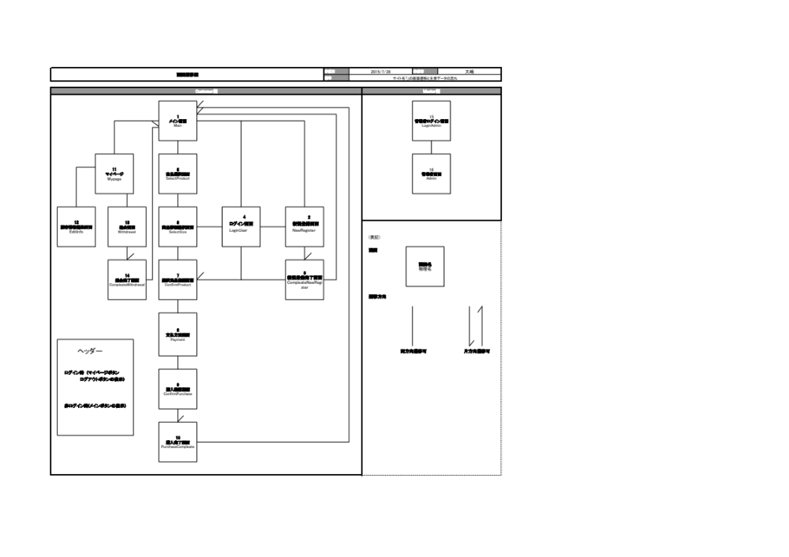
画面遷移図(詳細は修正の可能性あり）

Slide 13
ギャップ分析
1１.将来モデルの仕様
・特定のURLを入力して当該サイトにアクセスすることができる。
・アクセスするとメイン画面に遷移する。
・メイン画面からログイン画面、新規登録画面へ遷移することができる。
・SNSのアカウントからでもログインすることができる。
・マイページ画面では、購入履歴の表示と顧客情報編集画面へ遷移することができる。
・特定のURLを入力して管理者ログイン画面にアクセスすることができる。
・管理者はTシャツの在庫管理、メルマガの内容の管理、新商品追加を行うことができる。
・D3.jsの機能により商品の人気度をグラフ化することができる。
copyright © 2015 InterNous,inc. All rights reserved.

Slide 14
ギャップ分析
以上を踏まえ、将来モデルの実現を図る。
copyright © 2015 InterNous,inc. All rights reserved.

Slide 15
ギャップ分析
以上
copyright © 2015 InterNous,inc. All rights reserved.

